Slide 1



汇报
Shanghai University of Electric Power
汇报人：葛江妍 导师：温蜜

Slide 2
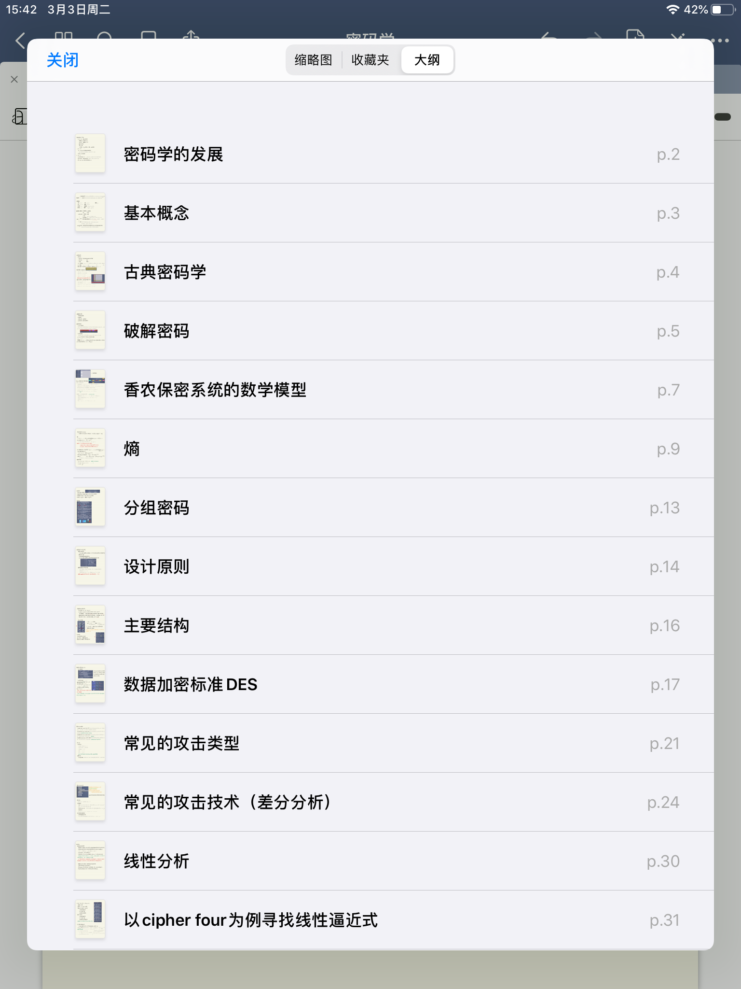
近期学习内容
① 学习慕课视频

Slide 3
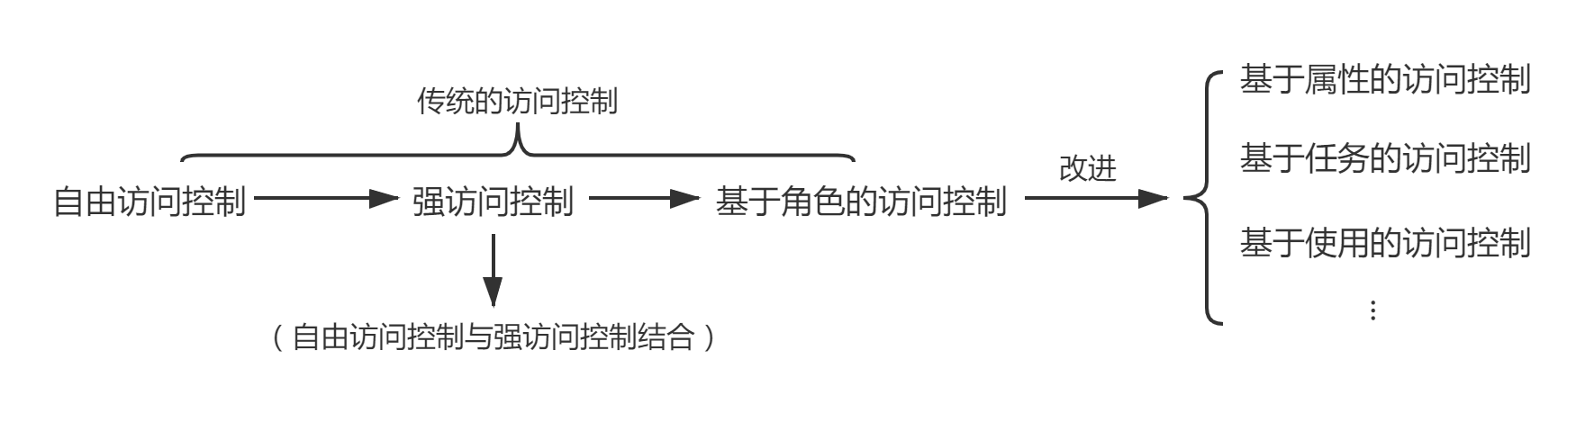
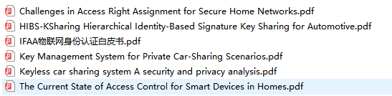
近期学习内容
② 整理访问控制的发展过程
③ 阅读论文

Slide 4

具体问题
车联网
共享汽车
数字车钥匙技术规范 ( IIFAA )
?
家庭环境
没有专家管理员
混合所有权
来访方的多样性
多个不协调的管理员

Slide 5

接下来计划
继续补齐知识短板
阅读相关场景的文献
多跟老师同学交流

Slide 6
演示完毕，感谢观看
Shanghai University of Electric Power

